Slide 1
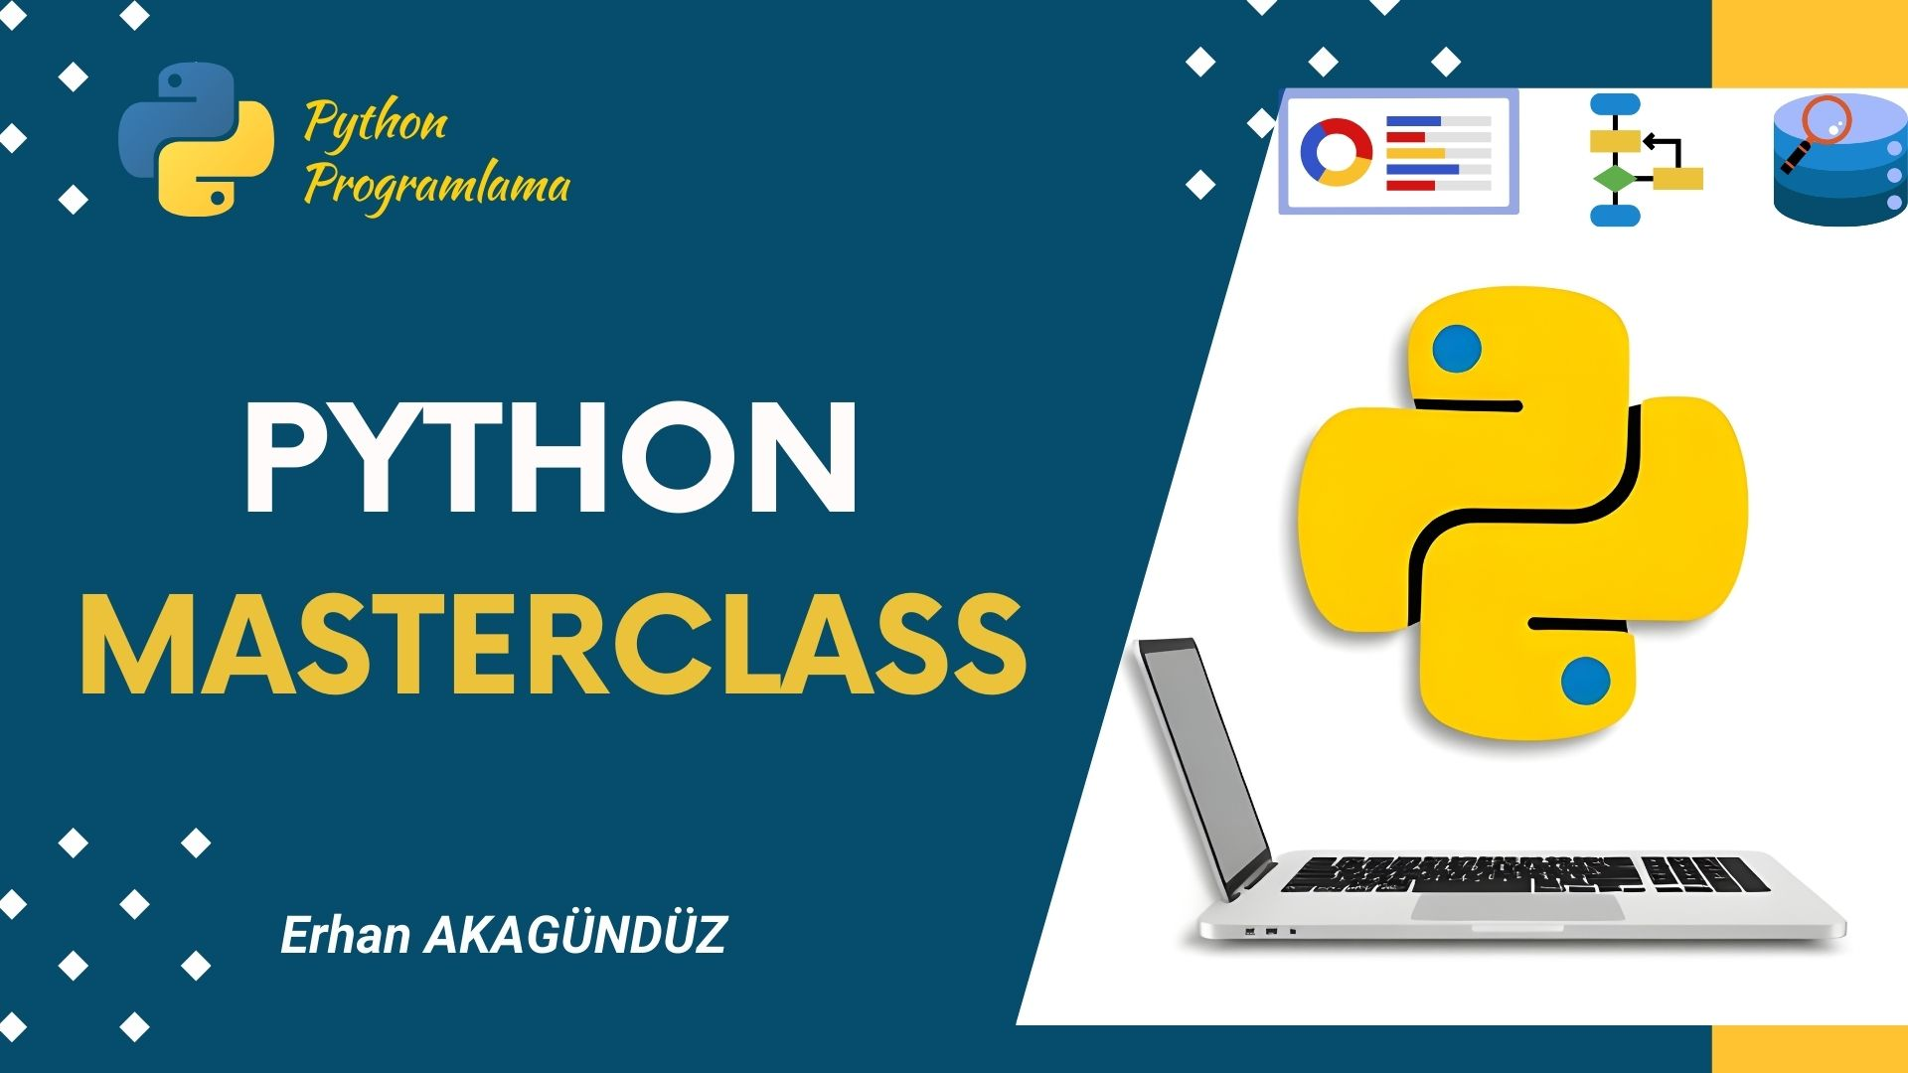
Python'a Giriş – Bölüm 1
Nedir? Nerelerde Kullanılır? Hangi Alanlarda Gelecek Vadediyor?

Slide 2
📘 Python İş İmkanları
Yüksek maaşlı pozisyonlar söz konusu olduğunda, Python geliştiricileri için oldukça cazip fırsatlar vardır.
Özellikle ABD ve gelişmiş ülkelerde, deneyimli Python geliştiricileri veya yapay zeka mühendisleri yıllık 150.000$ gibi yüksek maaşlarla çalışabiliyor.
Ancak, maaşlar çalıştığınız alana göre değişir. Örneğin, Veri Bilimi ve Makine Öğrenmesi gibi alanlarda uzmanlık kazanmak, maaş skalasını önemli ölçüde artırabilir.
Bu nedenle, Python öğrenmek sadece beceri kazanmakla kalmaz, aynı zamanda size dünya çapında yüksek maaşlı fırsatlar da sunar.

Slide 3
📘 Python İş İmkanları
Python, dünya çapında dev firmalar tarafından geniş çapta kullanılıyor.
Google, Python'u YouTube, arama algoritmaları ve cloud servisleri gibi birçok alanda kullanmaktadır. Python’un esnekliği ve güçlü kütüphaneleri, Google için büyük bir avantaj sağlar.
NASA ise Python'u veri analizi ve bilimsel hesaplamalarda kullanıyor. Örneğin, roket simülasyonları gibi karmaşık hesaplamalar Python ile gerçekleştirilmektedir.
Netflix ve Amazon gibi firmalar da Python tabanlı çözümler kullanarak öneri sistemleri ve backend altyapılarını güçlendiriyor.
Bu dev firmalar, Python’un verimliliğini, esnekliğini ve güçlü kütüphanelerini büyük ölçekli projelerinde başarıyla uyguluyor.

Slide 4
📘 Python İş İmkanları
Python ile çalışmanın bir başka avantajı da uzaktan çalışma ve freelance olanaklarıdır.
Python geliştiricileri, dünya çapında şirketlerle proje bazlı işbirlikleri yapma fırsatına sahiptir. Bu esneklik, size farklı kültürlerdeki ekiplerle çalışma deneyimi kazandırırken, kendi çalışma saatlerinizi belirleme özgürlüğü de sunar.
Özellikle Upwork, Toptal gibi freelance platformlarında Python geliştiricilerine büyük talep vardır.
Bu platformlar sayesinde, yeteneklerinizi sergileyebilir ve global projelerde yer alabilirsiniz. Böylece hem esnek bir çalışma hayatı kurabilir hem de iyi maaşlarla bağımsız çalışabilirsiniz.

Slide 5
📘 Python İş İmkanları
Yapay Zeka ve Veri Bilimi gibi popüler alanlar, Python ile çalışma fırsatlarını önemli ölçüde artırmaktadır.
TensorFlow, PyTorch, ve Keras gibi güçlü araçlarla derin öğrenme modelleri geliştirmek mümkün. Bu araçlar, karmaşık yapay zeka projelerini daha hızlı ve verimli bir şekilde geliştirmenize yardımcı olur.
Python’un bu alandaki kullanımı özellikle büyük sektörlerde yoğun talep görüyor:
Finans sektöründe, algoritmik ticaret ve risk analizi için kullanılıyor.
Sağlık sektöründe, hastalık teşhisleri ve medikal görüntüleme için yapay zeka modelleri geliştirilmekte.
Otomotiv sektöründe ise, otonom sürüş sistemleri gibi projeler Python ile güçlendirilmektedir.
Bu alanlardaki yoğun talep, Python geliştiricilerine büyük kariyer fırsatları sunmaktadır.

Slide 6
🙏 Teşekkürler 🙏
Evet sevgili arkadaşlar, bu dersin sonuna geldik.
Bir sonraki derste görüşmek üzere, kendinize iyi bakın.
Ve tabii… öğrenmekten asla vazgeçmeyin!

